Slide 1
Австралия
Австралия – страна наоборот.
Её исток – на лондонском причале:
Для хищников дорогу расчищали
Изгнанники и каторжный народ.
Г. Усова

Slide 2
Страна находится в южном полушарии. Самый жаркий месяц-январь, октябрь-весенний месяц. Австралия самый сухой материк, большую его часть занимают пустыни.

Slide 3
Муррей- крупнейшая река Австралии.

Slide 4
Дарлинг-река на юго- востоке Австралии, правый приток Муррея

Slide 5
Пересыхающие реки - «крики».

Slide 6
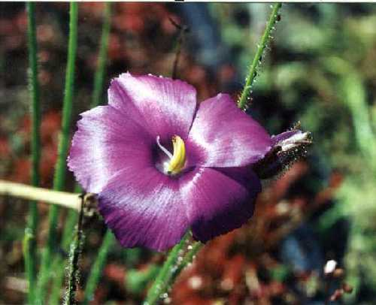
Редкие виды растений Австралии.
Араукария Бидвилла
Библис гигантский

Slide 7
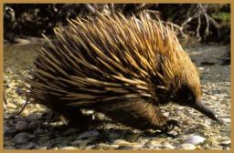
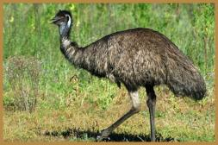
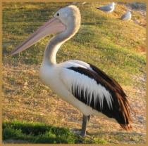
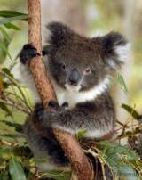
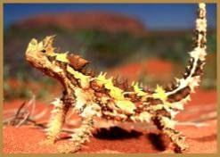
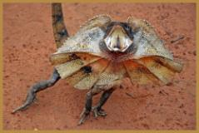
Редкие виды животных в Австралии.
Ехидна Страус Эму Пеликан
Плащеносная Коала Молох
ящерица

Slide 8
Кенгуру — символ Австралии, его изображение наряду с изображением страуса Эму украшает герб страны

Slide 9
В Австралии обитают Собаки Динго, которые не умеют лаять.

Slide 10
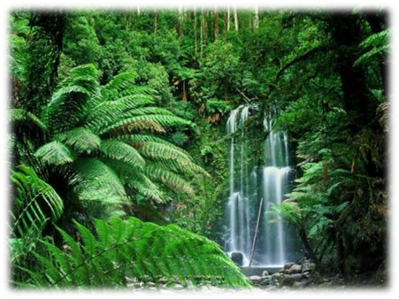
Среди птиц в Австралии много нелетающих,Например: сорная курица, эму, лирохвост. Змеи очень распространены в пустынной зоне. Часто заползают в жилые дома, где кошки вынуждены с ними бороться.

Slide 11
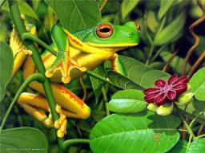
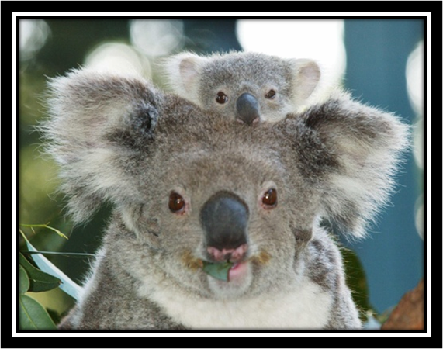
Сельское хозяйство является основным источником загрязнения окружающей среды в Австралии. Мерприятия по спасению уникальной природы:
Строительство заповедников
Чтобы сохранить редкие растения нужно меньше загрязнять природу (бросать мусор, строить заводы)

Slide 12
Спасибо за внимание!

